Slide 1

Optimisation des
TIPE MP
Session 2026
tournées de collecte
des déchets urbains
Thème 2025-2026 : « Cycles, boucles »
Application : un quartier de Meknès (Maroc)
Brahim AMSEGT
N° candidat : 13530
Monôme

Slide 2
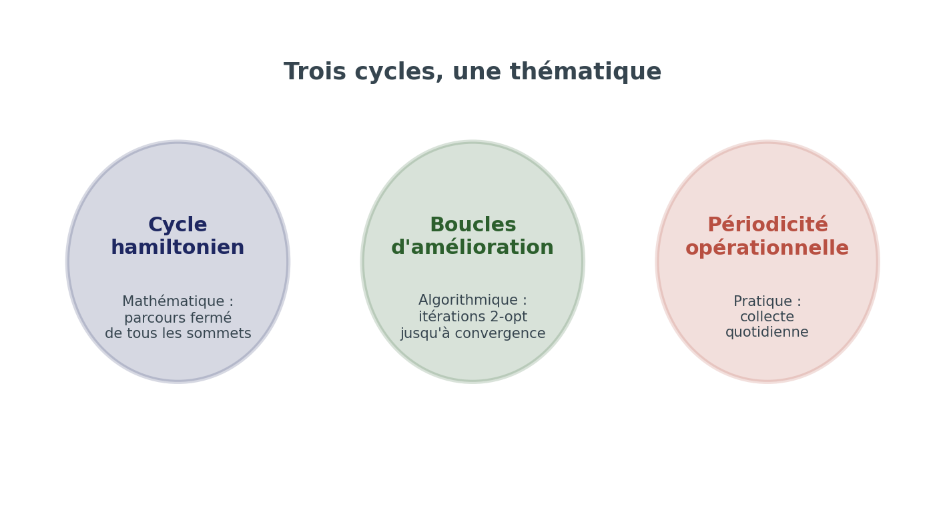
ANCRAGE THÉMATIQUE
Trois cycles, une thématique
Le sujet articule trois acceptions du mot « cycle » : mathématique (cycle hamiltonien du graphe), algorithmique (boucles d'amélioration itératives), et opérationnelle (périodicité quotidienne de la collecte).
B. AMSEGT — n° 13530 — TIPE MP — Session 2026
2 / 18

Slide 3
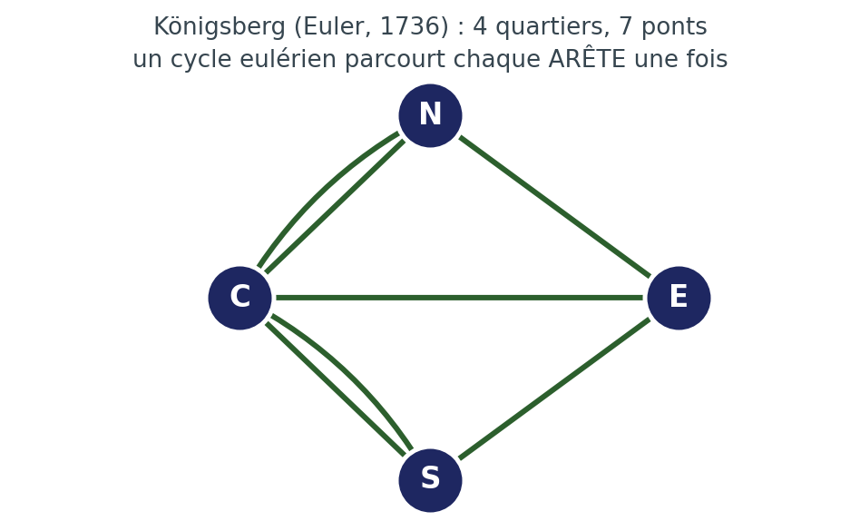
REPÈRES HISTORIQUES
D'Euler au voyageur de commerce
1736 — Euler, ponts de Königsberg
Naissance de la théorie des graphes. Un cycle eulérien (parcourir chaque arête une fois) existe ssi tous les sommets sont de degré pair.
XIXᵉ siècle — Voyageur de commerce (TSP)
On cherche un cycle hamiltonien (visiter chaque sommet une fois) de poids minimal. C'est exactement notre problème de tournée.
1972 — Karp
La version décision du TSP est démontrée NP-complète : aucun algorithme polynomial exact connu.
Distinction à maîtriser : Euler parcourt les arêtes (eulérien) ; nous visitons les sommets (hamiltonien). La collecte réelle parcourt des rues : elle est plus proche du cas eulérien (CARP) — d'où la simplification TSP, assumée plus loin.
B. AMSEGT — n° 13530 — TIPE MP — Session 2026
3 / 18
Notes:
Mirror de l'intro historique. À dire : la théorie des graphes naît avec Euler (1736) ; le TSP en est l'héritier au XIXe. Insister sur eulérien (arêtes) vs hamiltonien (sommets) : c'est l'argument qui prépare la défense TSP-vs-CARP. Karp 1972 = pourquoi on ne résout pas exactement en grand.

Slide 4
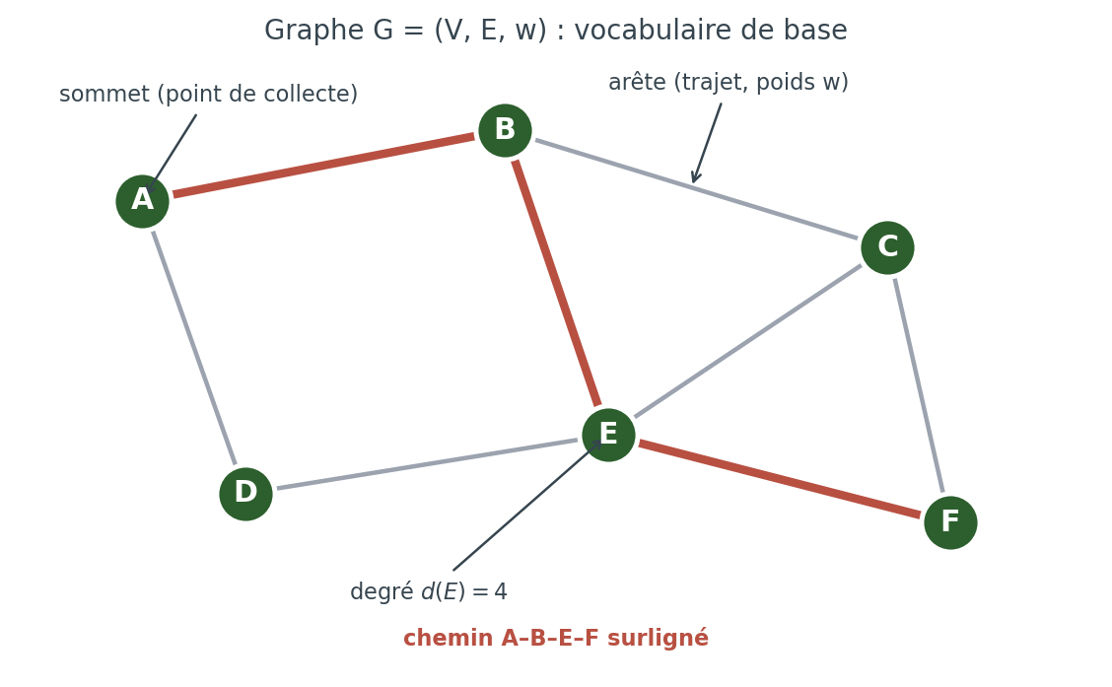
NOTIONS
Vocabulaire de la théorie des graphes
Graphe pondéré
G = (V, E, w) : V sommets, E arêtes, w(u,v) ≥ 0 le poids (ici un temps de trajet).
Degré d(v)
Nombre d'arêtes incidentes à v.
Chemin / Graphe connexe
Suite d'arêtes reliant deux sommets ; connexe = deux sommets quelconques sont toujours reliables.
Cycle hamiltonien
Cycle passant une et une seule fois par chaque sommet. Notre tournée optimale = cycle hamiltonien de poids minimal.
B. AMSEGT — n° 13530 — TIPE MP — Session 2026
4 / 18
Notes:
Slide de vocabulaire, à dérouler vite. Définitions à savoir redéfinir au tableau : graphe pondéré, degré, chemin, connexité, cycle hamiltonien. Le stockage se fait par matrice d'adjacence pondérée (matrice des distances).

Slide 5
1. PROBLÉMATIQUE
D'une observation à une question scientifique
Observation
Problématique
Tournées de ramassage à Meknès :
• itinéraires choisis empiriquement
• trajets visiblement redondants
• données géographiques accessibles
Comment modéliser le réseau de collecte par un graphe pondéré, et déterminer algorithmiquement le cycle minimisant la distance ? Quelles méthodes permettent d'approcher cette solution, et comment se comparent-elles ?
Approche : 30-40 points de collecte, trois algorithmes comparés.
B. AMSEGT — n° 13530 — TIPE MP — Session 2026
5 / 18

Slide 6
2. MODÉLISATION
Du quartier réel au graphe pondéré
Réseau réel
Graphe G = (V, E, w)
Hypothèses
Quartier de Meknès
30-40 points de collecte
Voies de circulation
Camion partant d'un dépôt
V : sommets (points)
E : arêtes (trajets)
w(u,v) : poids = temps
Cycle hamiltonien à minimiser
Trafic ≈ 0 (5h-7h)
Graphe complet
w(u,v) = d/v_moy
Pas de capacité limitée
⚠ Le vrai problème est CARP/VRP (arcs + capacité). Le passage à TSP est une simplification assumée — défendue en discussion.
B. AMSEGT — n° 13530 — TIPE MP — Session 2026
6 / 18

Slide 7
2. MODÉLISATION
TSP : un problème NP-difficile
Nombre de cycles hamiltoniens distincts dans un graphe complet :
(n − 1)! / 2
n | Cycles | Énumération à 10⁹ op/s
10 | ~ 1,8 × 10⁵ | instantané
15 | ~ 4,4 × 10¹⁰ | ~ 40 s
20 | ~ 6,1 × 10¹⁶ | ~ 2 ans
25 | ~ 3,1 × 10²³ | âge de l'Univers
→ Énumération exhaustive impossible. Il faut soit accepter une solution approchée, soit factoriser les calculs (Held-Karp).
Karp, 1972 — démonstration de la NP-complétude de la version décision.
B. AMSEGT — n° 13530 — TIPE MP — Session 2026
7 / 18

Slide 8
3. ALGORITHMES
Algorithme 1 : Plus Proche Voisin (PPV)
def plus_proche_voisin(D, depart=0):
n = len(D)
visites = [False] * n
cycle = [depart]
visites[depart] = True
courant = depart
for _ in range(n - 1):
suivant, dmin = -1, inf
for v in range(n):
if not visites[v] and D[courant,v] < dmin:
dmin = D[courant, v]
suivant = v
cycle.append(suivant)
visites[suivant] = True
courant = suivant
cycle.append(depart) # fermeture
return cycle
Principe
À chaque étape, aller vers le sommet non visité le plus proche. Heuristique gloutonne.
Complexité
O(n²) : à chaque étape, recherche du min sur ≤ n sommets, et n étapes.
Faiblesse
Algorithme myope : les dernières arêtes sont souvent longues. Aucune garantie d'optimalité.
Parade : tester les n démarrages possibles, retenir le meilleur cycle. → complexité totale O(n³).
B. AMSEGT — n° 13530 — TIPE MP — Session 2026
8 / 18

Slide 9
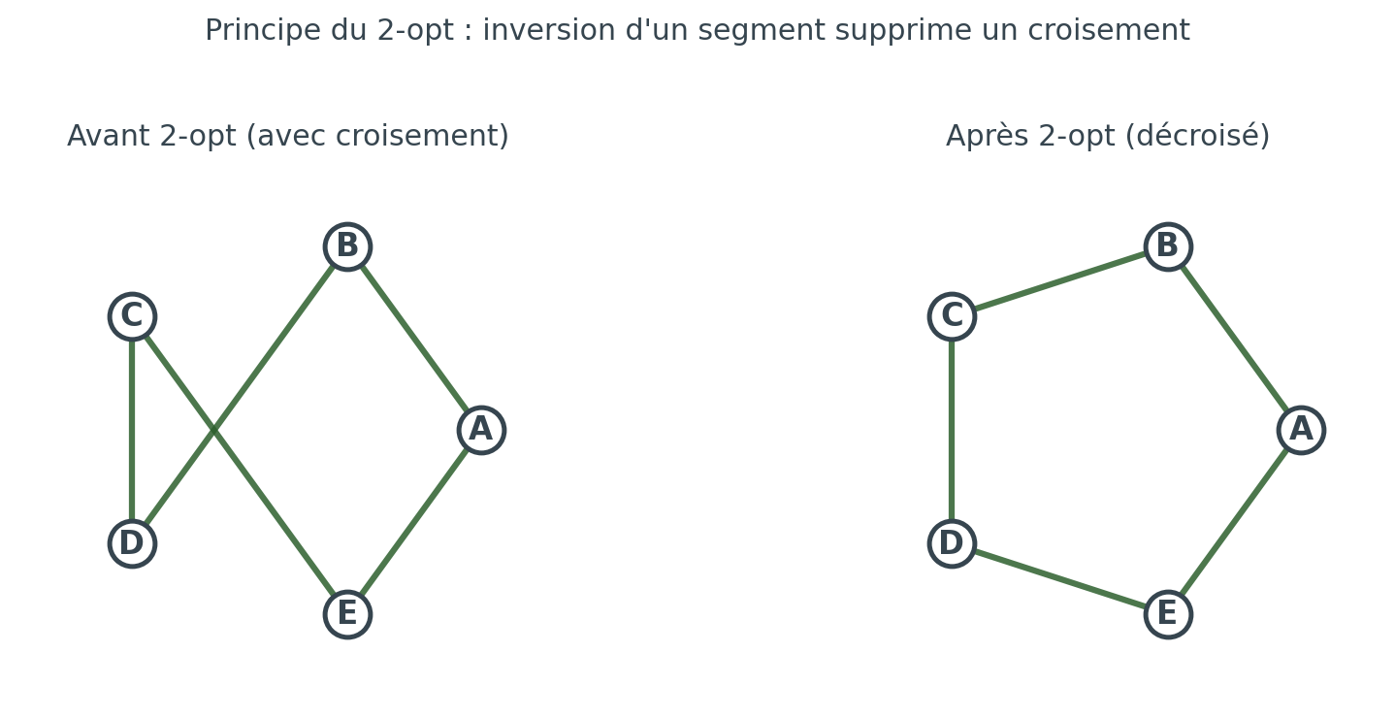
3. ALGORITHMES
Algorithme 2 : 2-opt — principe géométrique
Idée. Si deux arêtes (a,b) et (c,d) se croisent dans le cycle, on les remplace par (a,c) et (b,d) : le cycle est strictement plus court (inégalité triangulaire). On répète jusqu'à ce qu'aucun échange n'améliore plus.
B. AMSEGT — n° 13530 — TIPE MP — Session 2026
9 / 18

Slide 10
3. ALGORITHMES
2-opt : code et preuve de terminaison
def deux_opt(cycle, D):
n = len(cycle) - 1
amelioration = True
while amelioration: # boucle externe
amelioration = False
for i in range(1, n-1):
for j in range(i+1, n):
delta = (D[c[i-1], c[j]]
+ D[c[i], c[j+1]]
- D[c[i-1], c[i]]
- D[c[j], c[j+1]])
if delta < 0: # cycle algorithmique :
c[i:j+1] = c[i:j+1][::-1] # inversion
amelioration = True
break
return c
Terminaison
1. À chaque itération acceptée, le coût décroît strictement (delta < 0).
2. L'ensemble des cycles hamiltoniens est fini : (n-1)!/2 éléments.
3. Une suite strictement décroissante dans un ensemble fini de réels est finie.
→ L'algorithme termine en au plus (n-1)!/2 itérations.
Optimum local au sens 2-opt, mais pas optimum global. Empiriquement : ~O(n) itérations sur instances euclidiennes (Croes 1958).
B. AMSEGT — n° 13530 — TIPE MP — Session 2026
10 / 18

Slide 11
3. ALGORITHMES
Algorithme 3 : Held-Karp — programmation dynamique
Définition. Pour S ⊆ V tel que 0 ∈ S et j ∈ S \ {0} :
C(S, j) = coût minimal d'un chemin partant de 0, visitant exactement S, et finissant en j.
Équation de Bellman
C(S, j) = min [ C(S \ {j}, i) + w(i, j) ]
i ∈ S \ {j, 0}
Cycle optimal
min [ C(V, j) + w(j, 0) ] pour j ≠ 0
Garantie : optimum global exact. Complexité : O(n² · 2ⁿ) en temps, O(n · 2ⁿ) en mémoire.
Held & Karp, 1962 — A dynamic programming approach to sequencing problems.
B. AMSEGT — n° 13530 — TIPE MP — Session 2026
11 / 18

Slide 12
3. ALGORITHMES
Held-Karp : pourquoi pas sur le graphe complet ?
n | Opérations (n²·2ⁿ) | Mémoire (n·2ⁿ entrées) | Faisabilité
15 | ~ 7,4 × 10⁶ | ~ 4,9 × 10⁵ | qq. ms
20 | ~ 4,2 × 10⁸ | ~ 2,1 × 10⁷ | qq. s
25 | ~ 2,1 × 10¹⁰ | ~ 8,4 × 10⁸ (~7 Go) | RAM critique
30 | ~ 9,7 × 10¹¹ | ~ 3,2 × 10¹⁰ | infaisable
40 | ~ 1,8 × 10¹⁵ | ~ 4,4 × 10¹³ | infaisable
Conséquence dans le projet
Held-Karp est inutilisable sur les 35 points de Meknès. On l'utilise donc uniquement sur des sous-graphes de n ≤ 16, comme étalon de mesure pour évaluer l'écart à l'optimum des heuristiques.
B. AMSEGT — n° 13530 — TIPE MP — Session 2026
12 / 18

Slide 13
4. BANC D'ESSAI
Protocole expérimental
Instances
Algorithmes
Graphes euclidiens aléatoires, n ∈ {6, 8, 10, 12, 14, 16, 20, 25, 30, 35}. 5 répétitions par taille avec graines distinctes.
PPV (avec tous les départs), 2-opt (initialisé depuis PPV), Held-Karp (pour n ≤ 16 uniquement).
Métriques
Environnement
Longueur du cycle obtenu, temps CPU (mesuré avec time.perf_counter), ratio qualité algo/optimum.
Python 3, NumPy. Mêmes graines aléatoires pour reproductibilité. Mêmes instances pour les trois algorithmes.
Reproductibilité : code, graines et données disponibles en annexe.
B. AMSEGT — n° 13530 — TIPE MP — Session 2026
13 / 18

Slide 14
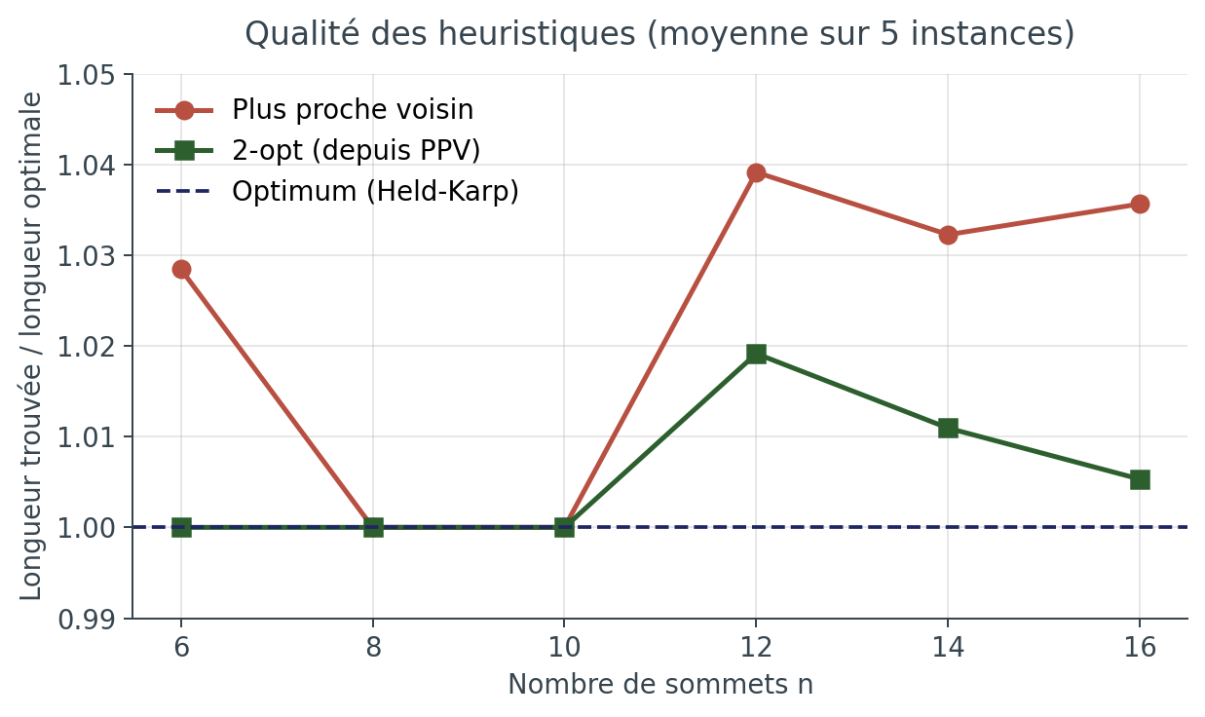
4. BANC D'ESSAI
Résultat 1 : qualité des heuristiques
Lecture
PPV : ≈ 3 à 4 % au-dessus de l'optimum.
2-opt : ramène l'écart sous 2 % systématiquement.
Petits n : PPV trouve souvent l'optimum (l'espace est petit).
Bilan : 2-opt est un excellent compromis qualité/coût.
B. AMSEGT — n° 13530 — TIPE MP — Session 2026
14 / 18

Slide 15
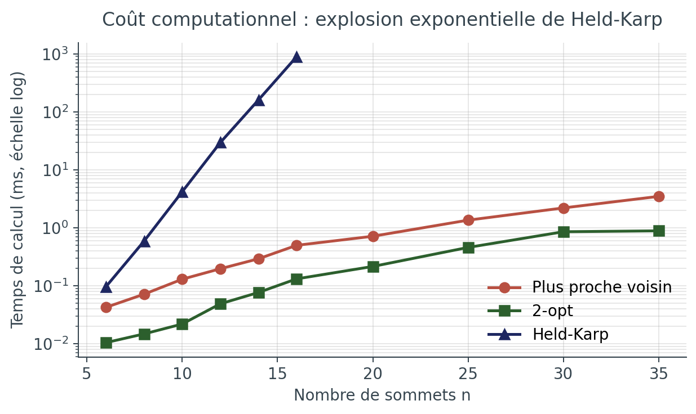
4. BANC D'ESSAI
Résultat 2 : explosion exponentielle de Held-Karp
Lecture
Échelle log :
PPV et 2-opt restent en deçà de 5 ms même pour n=35.
Held-Karp multiplie son temps par ~6 chaque fois que n augmente de 2.
Au-delà de n=16, Held-Karp devient impraticable sur cette machine.
B. AMSEGT — n° 13530 — TIPE MP — Session 2026
15 / 18

Slide 16
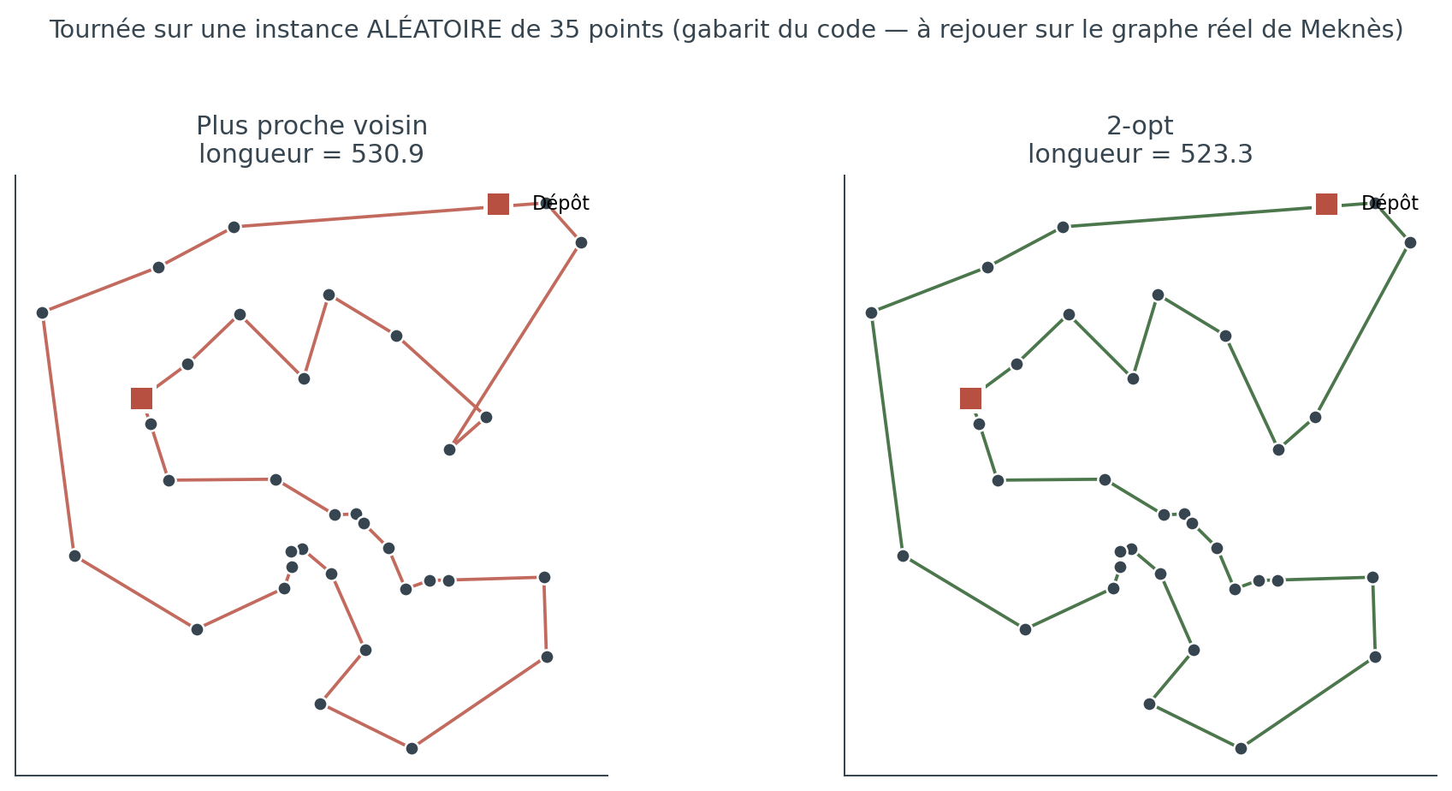
5. APPLICATION
Validation sur une instance aléatoire de 35 points
Sur CETTE instance : PPV → 530,9 | 2-opt → 523,3 | gain ≈ 1,4 %. Gabarit : à rejouer sur le graphe réel de Meknès (coordonnées GPS relevées) — chiffres terrain à mesurer, non extrapolés.
B. AMSEGT — n° 13530 — TIPE MP — Session 2026
16 / 18
Notes:
POINT D'HONNÊTETÉ : ce sont des points ALÉATOIRES, pas Meknès. Ne JAMAIS présenter ces chiffres comme un résultat Meknès. Le code est validé ; les vrais chiffres viendront du graphe relevé sur le terrain. Si le jury demande le gain réel à Meknès : répondre qu'il sera mesuré sur les coordonnées GPS, pas extrapolé.

Slide 17
6. DISCUSSION
Limites du modèle et pistes d'extension
Limites assumées
Extensions envisageables
Modélisation TSP au lieu de CARP
Le vrai problème porte sur les arcs (rues), pas les sommets.
Pas de capacité du camion
En réalité, un camion plein doit retourner au dépôt.
Données partiellement estimées
Distances OSM corrigées, temps homogènes, sens uniques ignorés.
2-opt = optimum local
Pas de garantie d'optimalité globale.
3-opt / Lin-Kernighan
Voisinages plus larges, meilleurs optima locaux.
Métaheuristiques
Recuit simulé, algorithmes génétiques (sortent du programme MP).
Passage au VRP
Plusieurs camions, capacités, fenêtres horaires.
Données terrain raffinées
Temps réels mesurés, sens uniques, gradient de pente.
B. AMSEGT — n° 13530 — TIPE MP — Session 2026
17 / 18

Slide 18
CONCLUSION
Trois algorithmes, trois compromis
Plus proche voisin
2-opt
Held-Karp
Rapidité extrême
au prix de la qualité
Compromis qualité/temps
optimum local solide
Optimum exact garanti,
au prix de la scalabilité
Retour au thème : Cycles, boucles
Cycle mathématique : le cycle hamiltonien du graphe routier.
Cycle algorithmique : les boucles d'amélioration itérative de 2-opt.
Cycle opérationnel : la périodicité quotidienne de la collecte des déchets.
Merci de votre attention.

